Slide 1

SM Ent.
Clean ver.
ⓒSaebyeol Yu. Saebyeol’s PowerPoint

Slide 2


케이팝 교수로 부승관이 있다면,
SM Ent 전공 성적 우수 장학생으로는
내가 있다.

Slide 3
이름 : 조수빈
나이 : 19세
경력: 초등학교 6학년
- 엑소를 좋아하게 됨
중학교 1학년
- SuperStar SM을 시작함 (이러면 안 됐음)
중학교 2학년
- Sm 소속 그룹들 타이틀 및 수록 곡까지 외우는 지경에 이름
중학교 3학년
- Sm 소속 그룹들 멤버 이름 대강 본명 아무튼 대충 정보를 줄줄 외우게 됨
- 엑소 콘서트 다녀옴

Slide 4

목차
A TABLE OF CONTENTS
1
프로젝트를
만든 계기 & 진행과정
2
결과물
3
느낀 점

Slide 5
Part 1,
프로젝트를
만든 계기 & 진행과정
ⓒSaebyeol Yu. Saebyeol’s PowerPoint

Slide 6
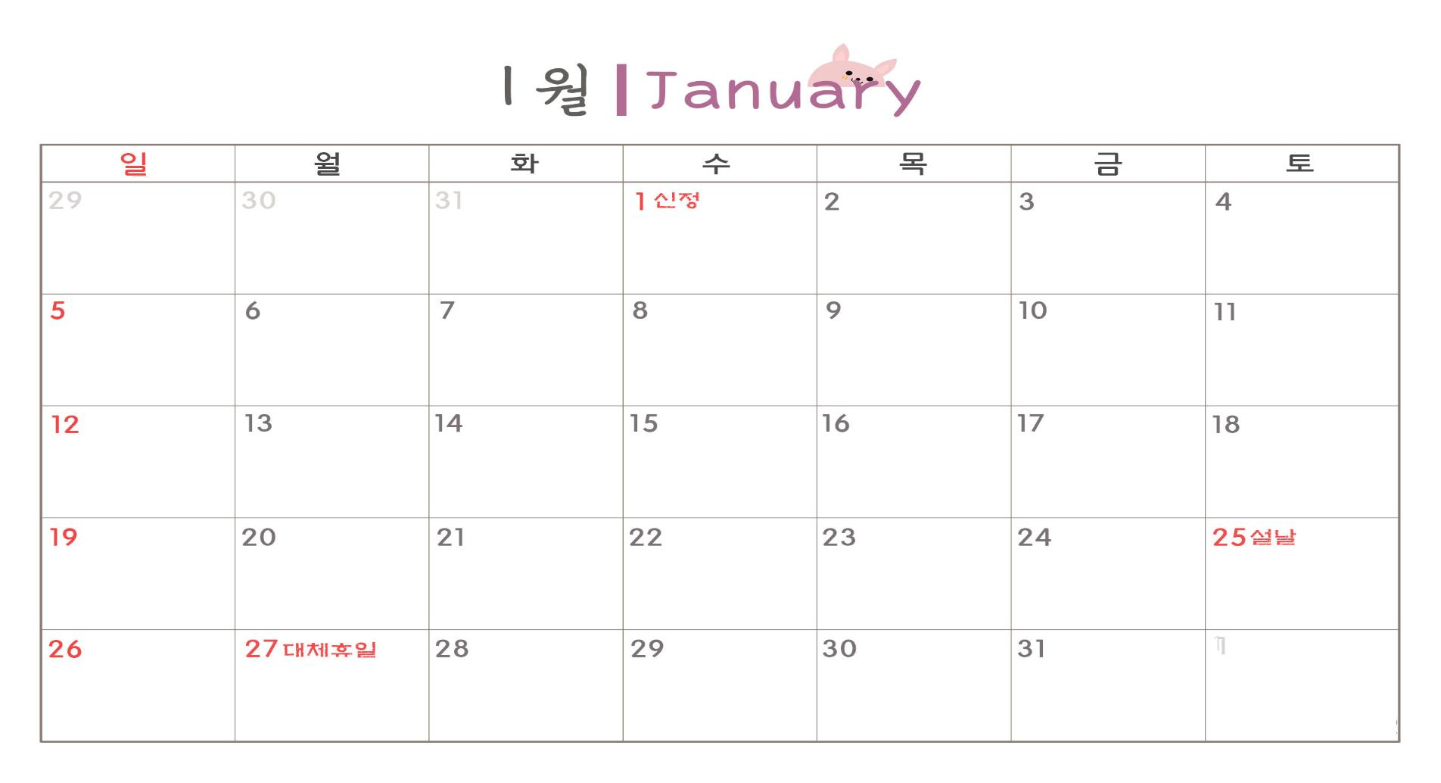

Slide 7





Slide 8
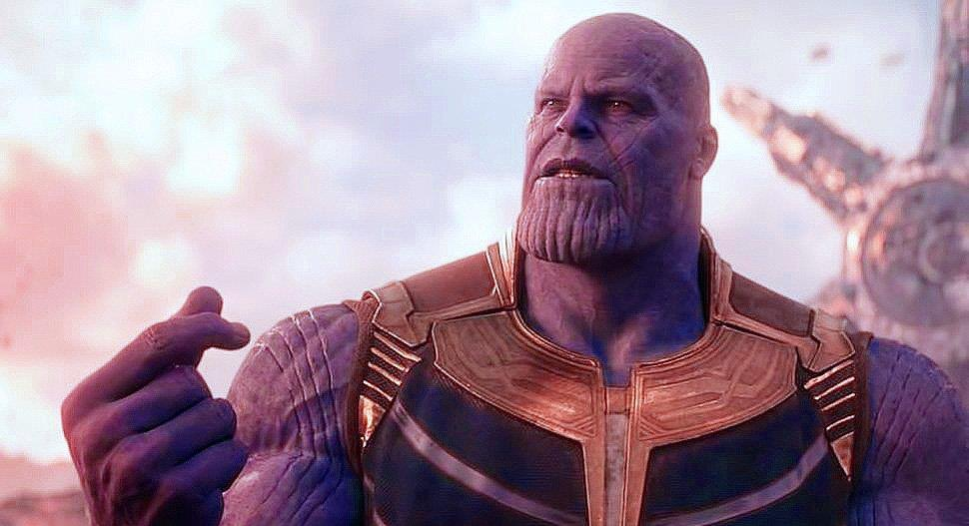
없애주마

Slide 9
SM Ent.
Clean ver.

Slide 10

Part 2,
결과물
ⓒSaebyeol Yu. Saebyeol’s PowerPoint

Slide 11
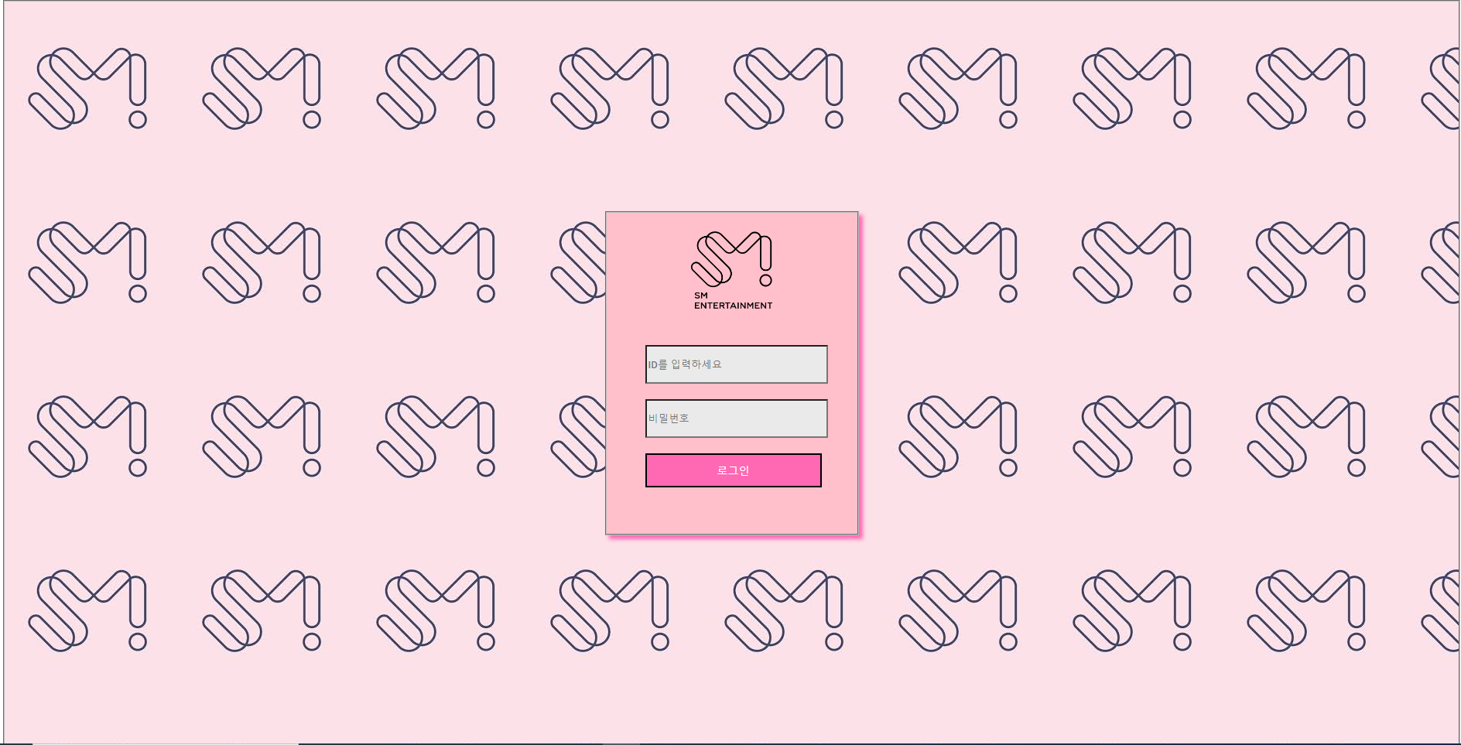
로그인 화면

Slide 12
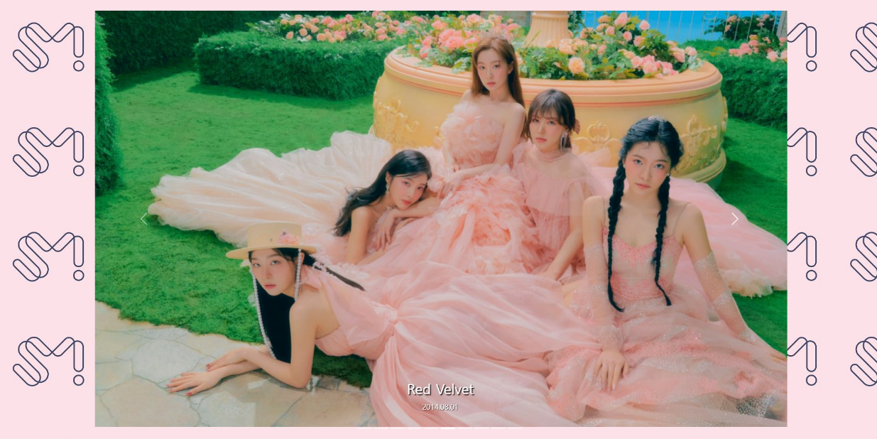
옆 스
메인 화면
전 슬라이드로
넘어감
후 슬라이드로
넘어감
데뷔 날짜
그룹 이름

Slide 13
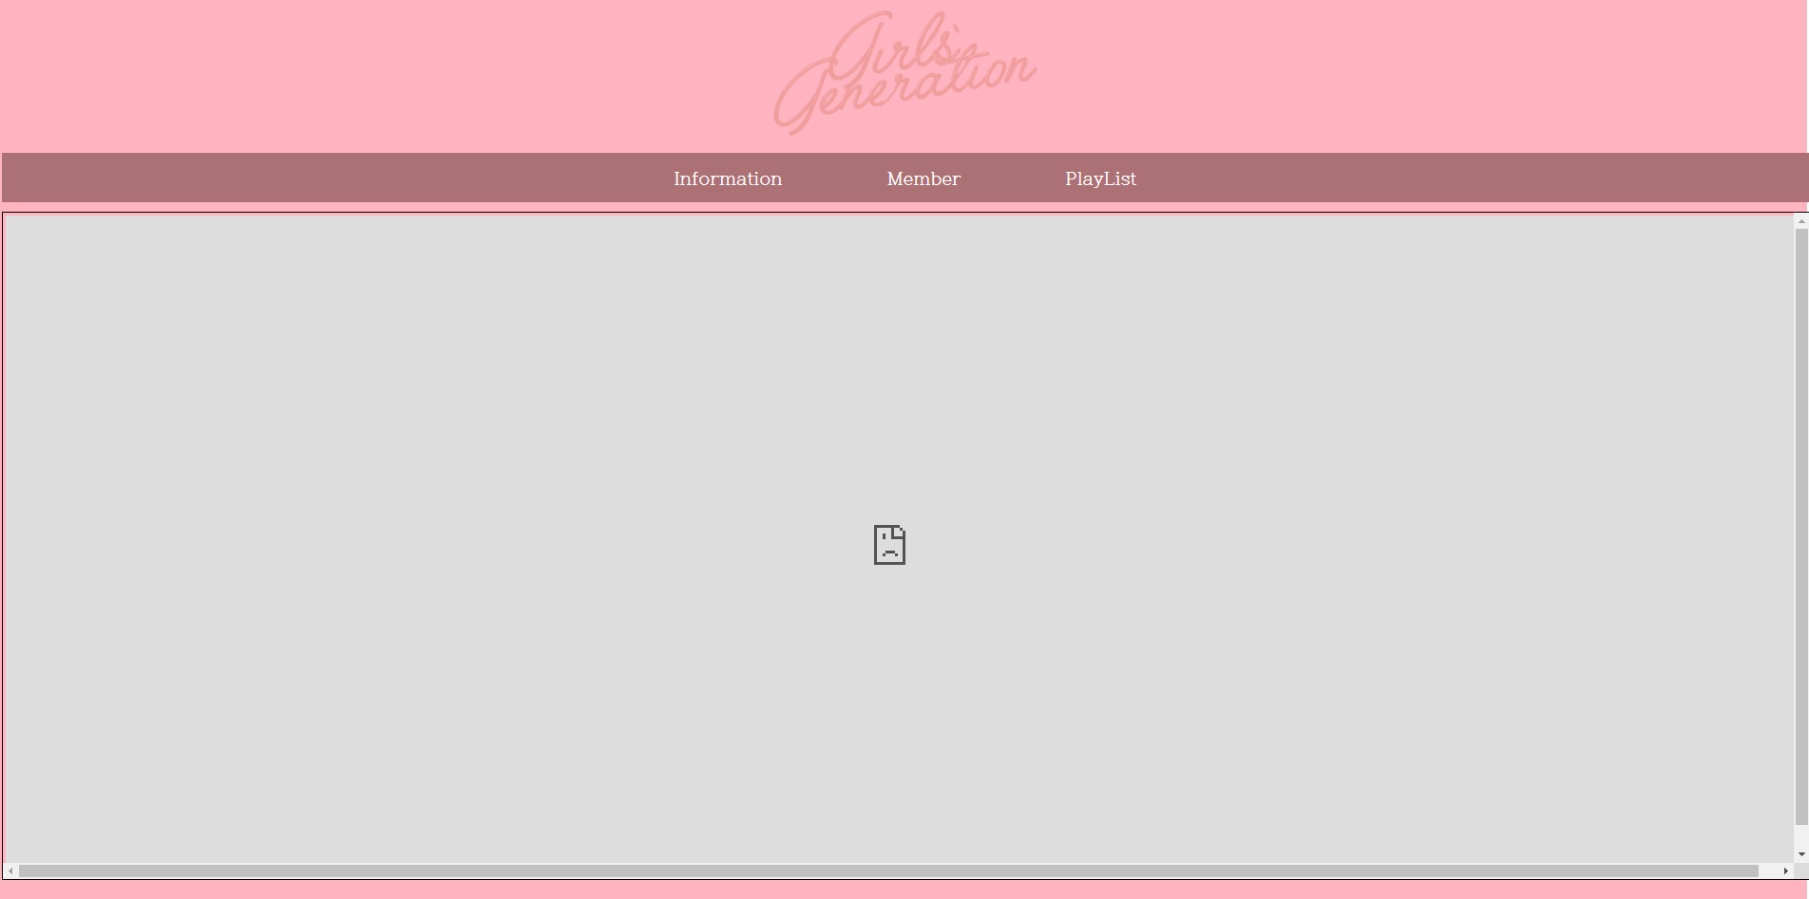
정보 화면

Slide 14
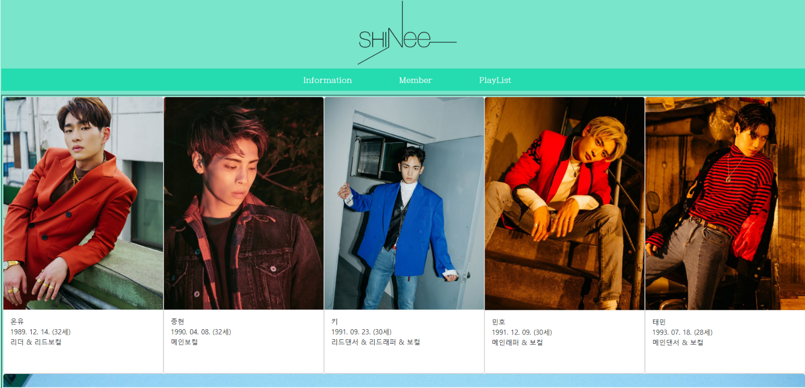
멤버 화면

Slide 15
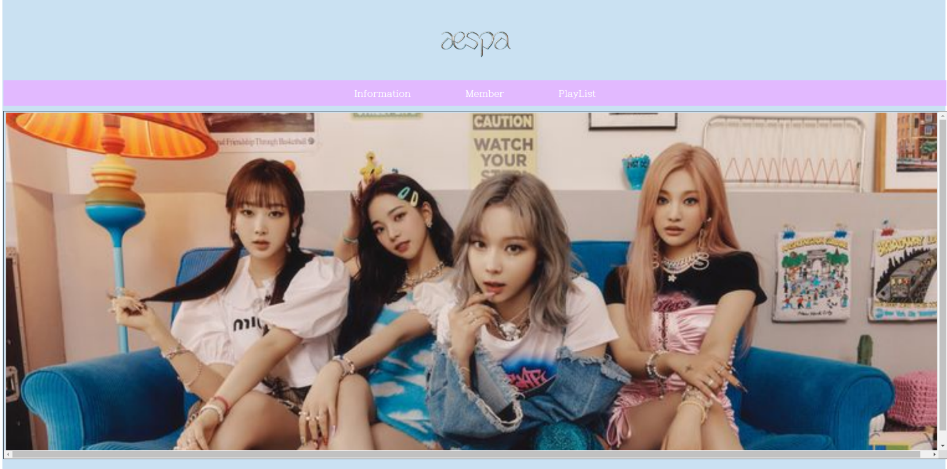
멤버 화면

Slide 16
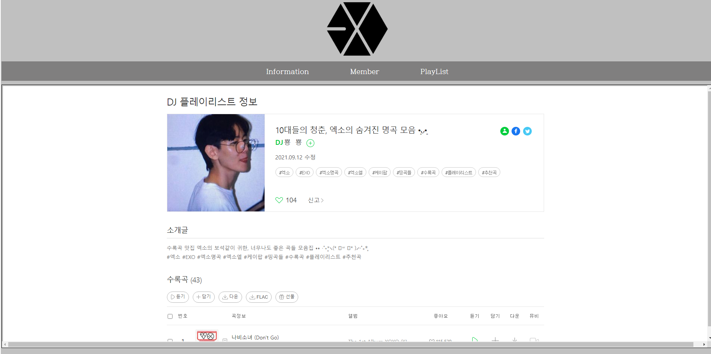
멤버 화면

Slide 17

Part 3
느낀점
ⓒSaebyeol Yu. Saebyeol’s PowerPoint

Slide 18
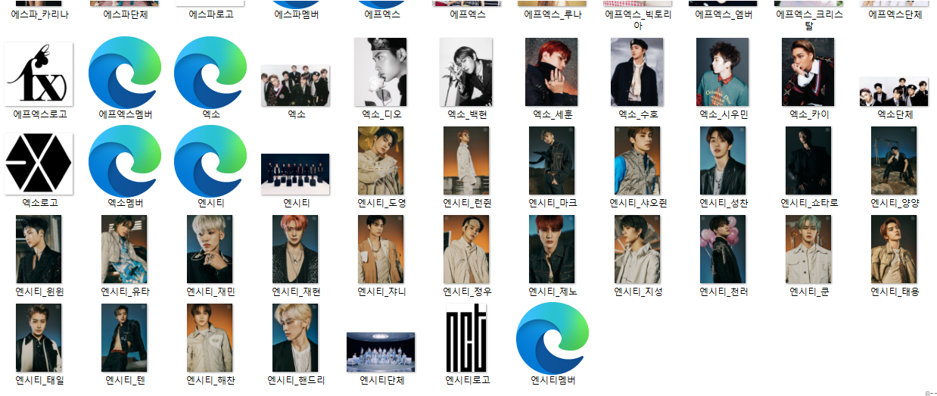
힘들었던 점

Slide 19
1. 자바 스크립트는 생각보다 더 어렵다.
2. 스크립트를 쓸 수 있게 되었다.
배운 점

Slide 20

감사합니다

